Slide 1
SSH
Smart Safety Helmet
아두이노를 이용한 스마트 안전모
졸업 작품 제안서
컴퓨터공학과 2013150026 이동건
컴퓨터공학과 2013150027 임상근
컴퓨터공학과 2013152014 김중수
컴퓨터공학과 2013152011 김원범
1

Slide 2
차 례
CONTENTS 1 | 졸업연구 개요
CONTENTS 2 | 관련 제품
CONTENTS 3 | 시스템 수행 시나리오
CONTENTS 4 | 시스템 구성도
CONTENTS 5 | 개발 환경 및 개발 방법
CONTENTS 6 | 업무 분담
CONTENTS 7 | 졸업 연구 수행 일정
CONTENTS 8 | 필요 기술 및 참고 문헌
SSH
Smart Safety Helmet
〉

Slide 3
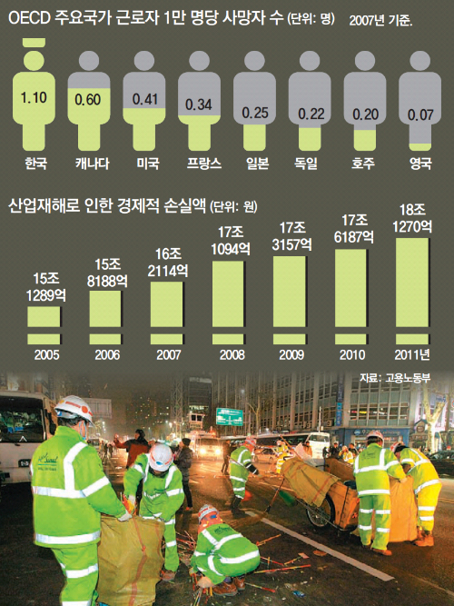
Smart Safety Helmet
작업 인력의 안전을 위한 최고의 선택!
졸업연구 개요
개발 배경
OECD 국가 중 산업 재해 사망자 최다
시간 경과에도 재해자, 사망자 수 정체
〉
3

Slide 4
Smart Safety Helmet
작업 인력의 안전을 위한 최고의 선택!
졸업연구 개요
개발 배경
OECD 국가 중 재해 사망자 최다
시간 경과에도 재해자, 사망자 수 정체
1. 폭발·파열
화재
이상온도접촉
화학물질누출
무너짐, 감전, 빠짐·익사 둥
〉
<2016 산업재해 사망자 요인 분류>

Slide 5
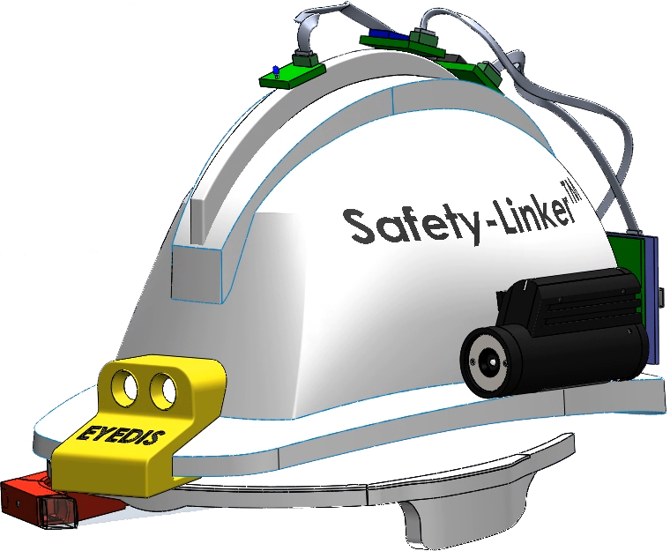
Smart Safety Helmet
작업 인력의 안전을 위한 최고의 선택!
개발 목표
〉
개발 목표
아두이노로 입력 받은 정보를 블루투스를 통해 핸드폰으로 전송 기능 구현
질식 사고, 폭발 예방을 위해 유해 가스 여부를 측정하여 자동 알림 기능 구현
추락 사고 예방을 위해 충격과 진동을 측정하여 알림 기능 구현
근로자의 위치를 알려주기 위해 스마트폰 GPS 기능 연동
적외선 센서를 바탕으로 근로자의 출근부 자동 작성 기능
작업인력의 상태를 관리자가 볼 수 있도록 Application, Web 구현

Slide 6
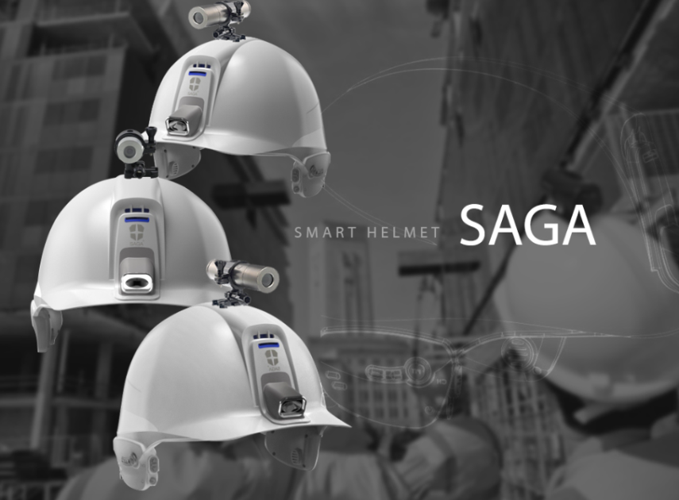
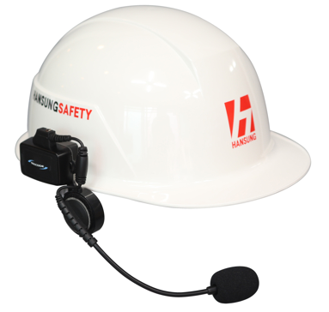
Smart Safety Helmet
작업 인력의 안전을 위한 최고의 선택!
관련 사례
Y&K 사의 안전모
장점 | 단점
캠코더를 통한 현장상황실시간 전송 편리한 의사소통에 중점 | 안전을 위한 기능 미비
Y&K 사의 안전모 스마트 헬멧 SAGA
한성 SAFETY 사 안전모
장점 | 단점
소음이 심한 작업장 사용 적합 전화 겸용으로 사용 가능 | 안전을 위한 기능 미비 관리자의 작업 환경 상태 인지 미흡
한성 SAFETY 사의 안전모 스마트 무전기 헤드셋

Slide 7









Smart Safety Helmet
작업 인력의 안전을 위한 최고의 선택!
시스템 시나리오
근로자 시나리오
〉
Scenario 1
유해물질 감지(질식사, 폭발)
Scenario 2
출근부 관리
블루투스
블루투스
유독가스 발생
안전모
근로자 스마트폰
안전모
근로자 스마트폰
서버

Slide 8


Smart Safety Helmet
작업 인력의 안전을 위한 최고의 선택!
시스템 시나리오
근로자 시나리오
〉
Scenario 3
추락 알림 기능
블루투스
블루투스
추락사고 발생
안전모
근로자 스마트폰
서버
관리자 스마트폰

Slide 9









Smart Safety Helmet
작업 인력의 안전을 위한 최고의 선택!
시스템 시나리오
관리자 시나리오
〉
Scenario 1
근로자 안전관리
Scenario 2
근로자 호출
블루투스
블루투스
블루투스
관리자 PC & 스마트폰
서버
DB
관리자 PC & 스마트폰
서버
근로자 스마트폰
안전모

Slide 10











Smart Safety Helmet
작업 인력의 안전을 위한 최고의 선택!
하드웨어 구성도
〉
블루투스
<블루투스>
<GPS센서>
<충격센서>
<적외선센서 >
<LED센서>
<유해가스>
<스마트폰>
<진동센서>
헬멧
아두이노
<웹서버>
10

Slide 11
Smart Safety Helmet
작업 인력의 안전을 위한 최고의 선택!
SW 구성도
〉
스마트 헬맷 SW 구성도
공사 일정 관리
근로자 위치 / 근로자 위치 환경
데이터 정보 관리
공사일정 달력 출력 | 근로자 일정 추가
근로자 일정 삭제 | 근로자 일정 알림
근로자 검색 및 호출 | 환경(CO,가스농도)출력
착용 여부 출력 | 추락사고 시 알림기능
관리자 정보
근로자 정보
헬멧 관련 정보
공사 일정 정보
출근부 기록
근로자 출근부
기타
출근부 확인 기능 | 이의 신청 기능
이의 신청 확인 기능 | 출근부 수정 기능
로그인 | 회원가입
상황판 | 환경 설정

Slide 12
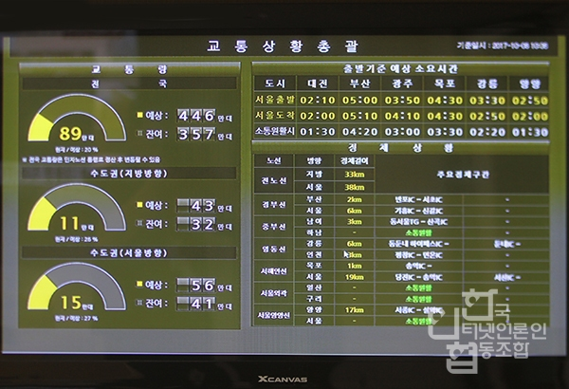
Smart Safety Helmet
작업 인력의 안전을 위한 최고의 선택!
SW 구성도
〉
관리자 상황총괄
웹 페이지 예시
작업중인 근로자 위치 표시
위급상황 발생시간, 신고상황 표시
총 근로자중 출근한 근로자수 차트로 표시

Slide 13
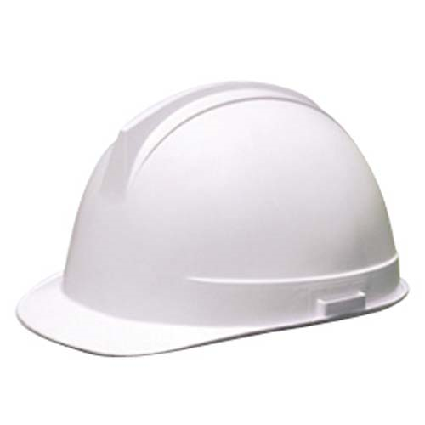
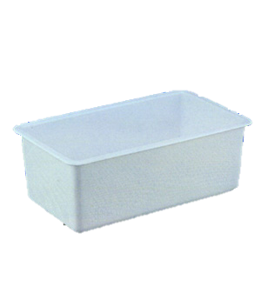
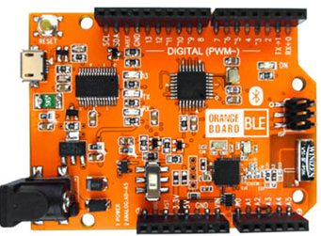
Smart Safety Helmet
작업 인력의 안전을 위한 최고의 선택!
개발 환경 – HW(헬맷)
〉
제품명 | 물라스틱
특징 | 뜨거운 물로 녹여서 몇 번이고 재가공가능 무악취, 무독성의 DIY 프로토타입 제작용 플라스틱
규격 | Mp(melting point) : 60도 Specific Gravity : 1.08
제조회사 | 에스탑
상품명 | 투구형 안전모
커버 제작
부착

Slide 14
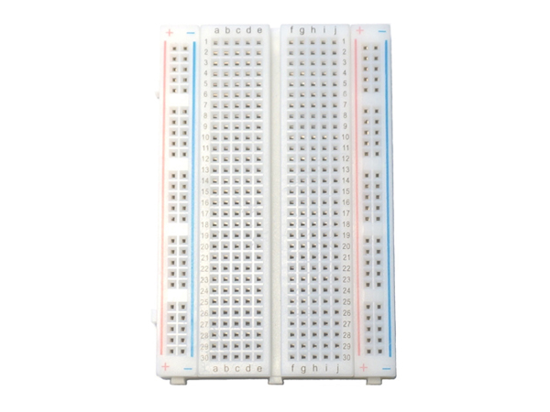
Smart Safety Helmet
작업 인력의 안전을 위한 최고의 선택!
개발 환경 – HW(보드)
제품명 | Half Size Breadboard
핀 수 | 400
〉
제품명 | Orange Board BLE
Microcontroller | ATmega328p
Flash Memory | 32KB
SRAM | 2KB
EEPROM | 1KB
Clock Speed | 16MHz
Bluetooth chip | nRF51822
Orange Board BLE
확장
Bread Board
블루투스 모듈이 탑재된 보드

Slide 15
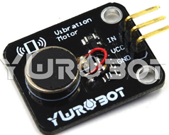
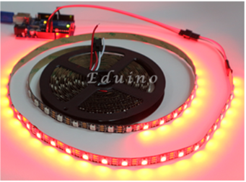
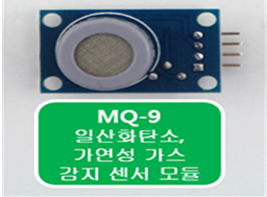
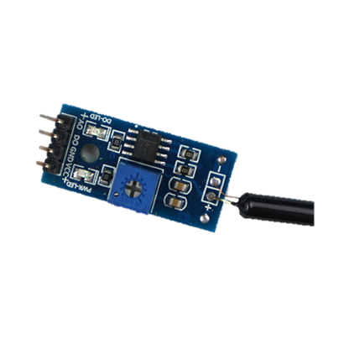
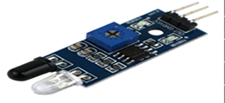
Smart Safety Helmet
작업 인력의 안전을 위한 최고의 선택!
개발 환경 – HW(센서)
입력 센서
 | 적외선 센서 검출거리 2 – 30cm 동작 전압 5V 사이즈 48X14 mm
 | 충격진동 감지 센서 인장력 500gf 동작 전압 4V 사이즈 31X14 mm
 | 유해물질 감지 센서 10 – 1000ppm CO(일산화탄소) 100 – 100000ppm 가연성 가스 동작전압 5V 사이즈 40X20 mm
〉
출력 센서
 | LED 스트립 RGB 3색 표현가능 동작 전압 5V 사이즈 12.5X4 mm
 | 진동 센서 동작전압 5V 사이즈 24.5X21 mm

Slide 16
Smart Safety Helmet
작업 인력의 안전을 위한 최고의 선택!
개발 환경 – SW
〉
Software Development Environment
Server | Apache Tomcat | 8.0.24 Version OS Windows 10
Web Page | JSP | 2.3 Version OS Windows 10
DBMS | MySQL | 5.7 Version OS Windows 10
Application | Android Studio | 3.0 Version Nougat(누가) 까지 지원
Arduino | Arduino Genuino | 1.8.5 Version OS Windows 10
Program Language | Java(Web, App) C (Arduino)

Slide 17
Smart Safety Helmet
작업 인력의 안전을 위한 최고의 선택!
개발 환경 – SW
〉
 | 이동건 | 김중수 | 임상근 | 김원범
Github ID | ehdrjs1346@naver | 01077026906@naver | dlatkdrms301@naver | wbkim111@gmail
Github Address | https://github.com/Limsangkeun/Smart-Helmet

Slide 18
Smart Safety Helmet
작업 인력의 안전을 위한 최고의 선택!
개발 방법
SQLite를 사용하여 근로자 앱 내부 별도 DB 생성
블루투스를 이용하여 스마트폰과 아두이노 간 데이터 전송
SW serial library를 이용한 블루투스 통신 구현
Javascript Chart.js를 이용한 통계 차트 구현
적외선 센서가 10mm 초과 30분이 지나면 자동으로 퇴근 시간 (현재시간 -30) 입력
〉
CO 농도에 따른 위험분류 (시중에 CO경보기 참조)
30ppm에서 120분 지속 시 Led 주황색 점등
50ppm에서 90분 지속 시 Led 주황색 점등
100ppm에서 30분 지속 시 Led 빨간색 점등
300ppm에서 3분 지속 시 Led 빨간색 점등
물라스틱을 사용하여 헬멧외관에 장착된 아두이노와 센서부분 마감
JDBC API 를 이용한 데이터베이스 연동
18

Slide 19


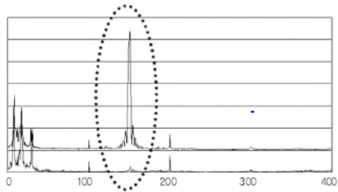
Smart Safety Helmet
작업 인력의 안전을 위한 최고의 선택!
데모방안 및 기준
데모방안 : 책상이나 벽과같은 곳에 진동 감지센서 부착후 고무망치로 진동 강도 측정
데이터 해석에 대한 기준 : 기준값 이상의 충격 센서 측정 값이 발생후 10초 간 센서 값이 0 일시 추락 상황 으로 인지
(기준값 : 충격 강도에 따라 센서 측정 값이 다르므로 데모를 통한 추락상황에서의 센서 값을 기준 으로 잡아야함)

Slide 20
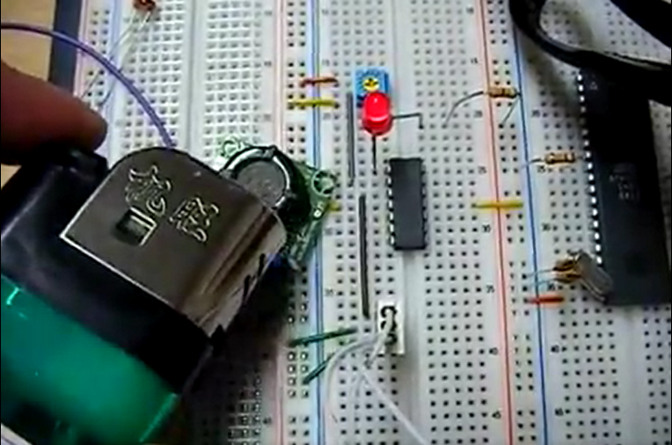
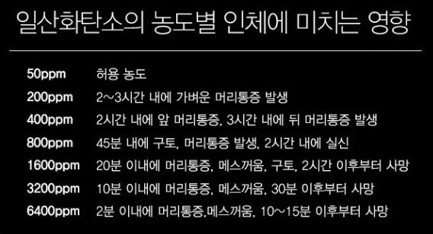
Smart Safety Helmet
작업 인력의 안전을 위한 최고의 선택!
데모방안 및 기준
데모 방안 : 라이터를 이용하여 일산화탄소를 발생시켜 가스센서에 측정된 값을 이용한다.
〉
CO 농도에 따른 위험분류 (시중에 CO경보기 참조)
50ppm 미만은 정상으로 점등 없음
50~400ppm 에서 30분 지속 시 Led 주황색 점등400ppm 이상에서 3분 지속 시 Led 빨간색 점등
20

Slide 21
Smart Safety Helmet
작업 인력의 안전을 위한 최고의 선택!
업무 분담
〉
 | 이동건 | 김중수 | 임상근 | 김원범
자료수집 | DB 기술 Server 기술 | JSP 웹 기술 | 아두이노 제작 | Android Application
설계 | 프로젝트 총괄 DB 설계 Server 설계 | 웹페이지 기능 설계 | 안전모 설계 아두이노 설계 | Application 기능 설계
구현 | DB server 구현 Web, DB연동 | 웹페이지 구현 | 안전모 제작 아두이노 제작, 개발 | Application 구현
테스트 | 통합테스트 유지보수

Slide 22
Smart Safety Helmet
작업 인력의 안전을 위한 최고의 선택!
프로젝트 수행 일정
Schedule
〉
SSH
11월
12월
1월
2월
3월
4월
5월
요구사항 정의 및 분석
시스템 설계 및
상세 설계
구현
시험 및 데모

Slide 23
Smart Safety Helmet
작업 인력의 안전을 위한 최고의 선택!
졸업연구 개요
필요 기술 및 참고 문헌
필요 기술
Android programming
Database
Web Programming
Web service
Arduino
참고 문헌
물라스틱
https://www.youtube.com/watch?v=Xrm_QUEASbc
사고 사례
http://www.kosha.or.kr/www/boardView.do?contentId=373086&menuId=554&boardType=A2
아두이노 툴
https://www.arduino.cc/en/Main/Software
자바스크립트 차트
http://www.chartjs.org

